Slide 1
PowerApp
Kiara, Yasuo, Steven

Slide 2

Menu
<?xml version="1.0" encoding="UTF-8" ?> <Shell x:Class="PowerApp.AppShell" xmlns="http://schemas.microsoft.com/dotnet/2021/maui" xmlns:x="http://schemas.microsoft.com/winfx/2009/xaml" xmlns:local="clr-namespace:PowerApp" xmlns:views="clr-namespace:PowerApp.Views" Shell.FlyoutBehavior="Disabled"> <TabBar> <ShellContent Title="Home" Icon="home.png" ContentTemplate="{DataTemplate views:HomePage}" Route="HomePage" /> <ShellContent Title="Tips" Icon="light.png" ContentTemplate="{DataTemplate views:TipsPage}" /> <ShellContent Title="Verbruik" Icon="chart.png" ContentTemplate="{DataTemplate views:VerbruikPage}" Route="VerbruikPage" /> </TabBar> </Shell>

Slide 3
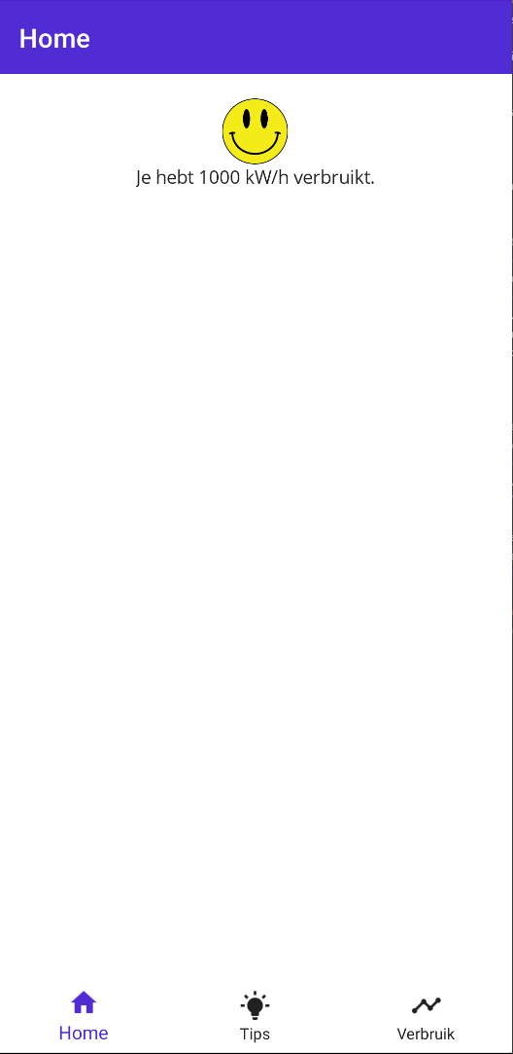
Home (HomePage)
<VerticalStackLayout> <Label Text="{Binding Test, Mode=TwoWay}" VerticalOptions="Center" HorizontalOptions="Center" /> <Image Source="happy.png" HeightRequest="50" IsVisible="{Binding IsSmiling}"/> <Image Source="sad.png" HeightRequest="50" IsVisible="{Binding IsSmiling, Converter={StaticResource FlipBool}}"/> <Label Text="{Binding Number, StringFormat='Je hebt {0} kW/h verbruikt.'}" VerticalOptions="Center" HorizontalOptions="Center" /> </VerticalStackLayout>

Slide 4
HomeViewModel (Smiling)
public partial class HomeViewModel : BaseViewModel { [ObservableProperty] private int number; [ObservableProperty] private bool isSmiling; public HomeViewModel() { Number = 1000; CheckSmiley(); } private void CheckSmiley() { if (Number <= 2000) { IsSmiling = true; } else { IsSmiling = false; } } }
Notes:
Number = 1000 en is Kleiner of gelijk is aan 2000 dan zetten we IsSmiling op true en daardoor krijgen we een happy smiley.

Slide 5
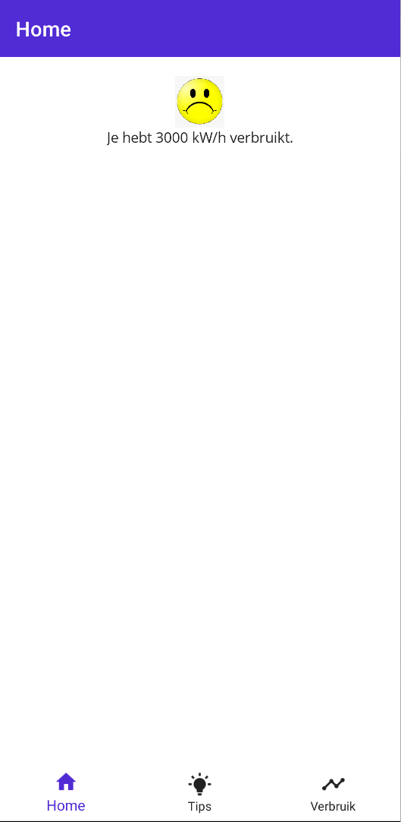
HomeViewModel (Sad)
public partial class HomeViewModel : BaseViewModel { [ObservableProperty] private int number; [ObservableProperty] private bool isSmiling; public HomeViewModel() { Number = 3000; CheckSmiley(); } private void CheckSmiley() { if (Number <= 2000) { IsSmiling = true; } else { IsSmiling = false; } } }
Notes:
Number = 3000 en is groter dan 2000 dus we zetten IsSmiling op false en daardoor krijgen we een sad smiley.

Slide 6
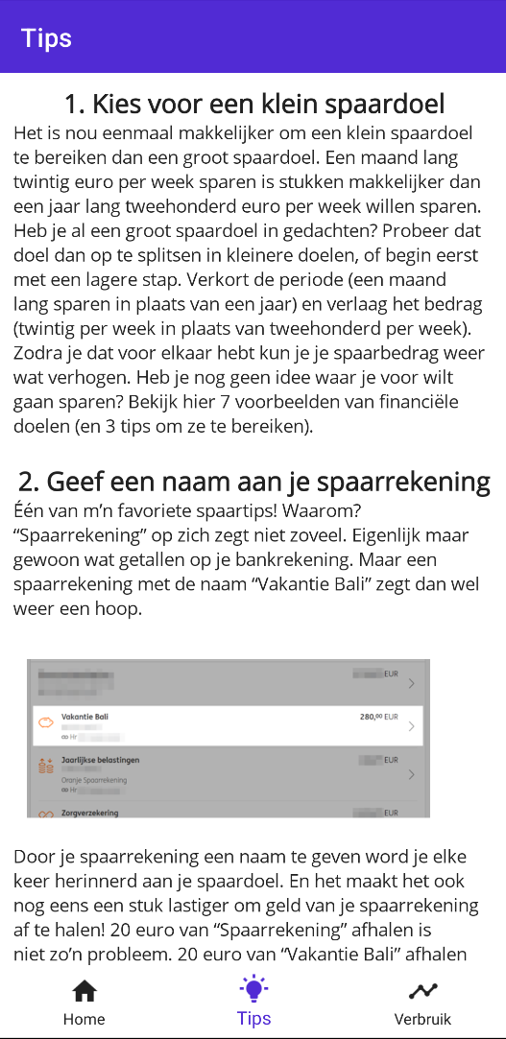
Tips (TipsPage)
<VerticalStackLayout> <StackLayout Margin="10"> <Label FontSize="20" FontAttributes="Bold" HorizontalTextAlignment="Center">1. Kies voor een klein spaardoel</Label> <Label>Het is nou eenmaal makkelijker om een klein spaardoel te bereiken dan een groot spaardoel. Een maand lang twintig euro per week sparen is stukken makkelijker dan een jaar lang tweehonderd euro per week willen sparen. Heb je al een groot spaardoel in … </Label> </StackLayout> <StackLayout Margin="10"> <Label FontSize="20" FontAttributes="Bold" HorizontalTextAlignment="Center"> 2. Geef een naam aan je spaarrekening </Label> <Label> Één van m’n favoriete spaartips! Waarom? “Spaarrekening” op zich zegt niet zoveel. Eigenlijk maar gewoon wat getallen op je bankrekening. …. </Label> <Image Source="picture1.png" Margin="10,30,50,20"/> <Label> Door je spaarrekening een naam te geven word je elke keer herinnerd aan je spaardoel. En het maakt het ook nog eens een stuk lastiger om geld van je spaarrekening af te halen! 20 euro van “Spaarrekening” afhalen is niet zo’n probleem…. </Label> </StackLayout> </VerticalStackLayout>
Notes:
Hoe maken we een tip aan:
Voorbeeld met foto:
<StackLayout Margin="10">
<Label
FontSize="20"
FontAttributes="Bold"
HorizontalTextAlignment="Center">
titel hier
</Label>
<image source=“foto.png” Margin=“0,0,0,0” />
<Label>hier uw tekst</Label>
</StackLayout>
Voorbeeld zonder foto:
<StackLayout Margin="10">
<Label
FontSize="20"
FontAttributes="Bold"
HorizontalTextAlignment="Center">
titel hier
</Label>
<Label>hier uw tekst</Label>
</StackLayout>

Slide 7
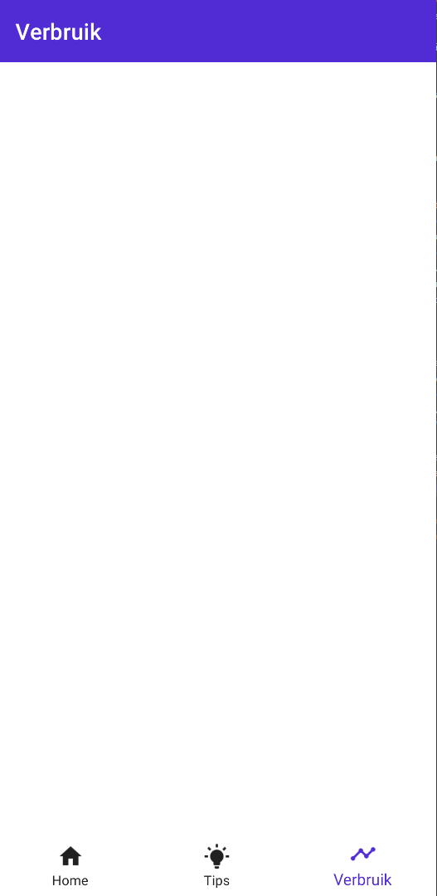
Verbruik (Verbruik Page)
<VerticalStackLayout> </VerticalStackLayout>

